Slide 1


Co-evolution of Infrastructure and Sorce Code - An Empiriacl Study
MSR ‘15 pp . 45--55
Yujuan Jiang
Bram Adams

Slide 2
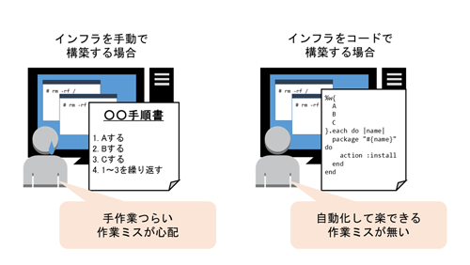
Infrastructure as Code
サーバやVMをたてるときのイメージ
インフラ構成をコード管理 = Infrastructure as Code

Slide 3
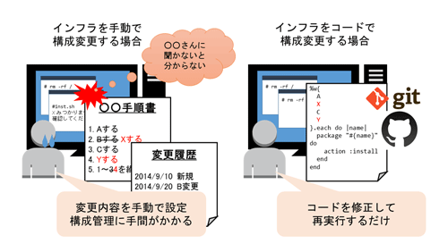
Infrastructure as Codeのメリット
インフラ構成変更のイメージ
クラウド環境でのインフラ構築が主流になり流行

Slide 4
リサーチクエスチョン
インフラ構築のためのコードとその他の種類のコードとはどれくらい関係があるのか？
  動機
    コードを変更した際，コンパイルや実行を持続可能にするために，コードとともにビルドファイルやテストコードも同時に変更される
    同時に変更されるファイルが多いほどバグが出やすい
    そのため，Infrastructure codeと同時に変更されやすいファイルを知ることは大切である
  アプローチ
    アソシエーションルールマイニングで同時に変更されるファイルを分析

Slide 5
分析方法(1/2)
データソースを取得
  OpenStackのInfrastructure codeのある265リポジトリ
すべてのリビジョンにおいて，265リポジトリのすべてのファイルを５つのカテゴリに分類
  Infrastructure ：”.pp”という拡張子を持つ
  Build ：”Makefile” or “Rakefile”と名前が入っている
  Production ：”.py” or “.rb”の拡張子を持つ
  Test ：”test” or “unitest”とファイル名にある
  Other ：それ以外

Slide 6
分析方法(2/2)
アソシエーションルールマイニングを行う
  アソシエーションルールマイニング
    スーパーで同時に購入される商品を特定するためなどに用いる
  コミットごとにどのカテゴリのファイルが同時に変更されやすいのかをアソシエーションマイニングによって分析
カードソーティングをして編集内容を確認
  カードソーティング
    ランダムに事象を抽出するための手法
  なぜコミットされたのかを理解するためにログを目視
    なぜInfrastructure codeとBuildファイルが同時に変更された？

Slide 7
リサーチクエスチョン
インフラ構築のためのコードとその他の種類のコードとはどれくらい関係があるのか？
結果
  Infrastructureファイルは他のカテゴリのファイルに比べ
  変更回数が少ない
  InfrastructureファイルはTestやProductionカテゴリの
  ファイルと共によく変更される
  Testファイルと共に変更される理由は，新しいテストモジュールの組み込みやテスト環境の設定の変更であった

Slide 8
リサーチクエスチョン
だれがInfrastructure codeを編集しているのか？
動機
  コードのつながりだけでなく，人のつながりも確認したい
    テスターがよくInfrastructure codeを変更するのか？など．
結果
  Infrastructureファイルを変更した開発者のすべての開発者に占める割合は最も少なかった
  Infrastructureファイルを変更する開発者はProductionやTestファイルを変更している

Slide 9
まとめ
自動的に環境構築を行うことのできるInfrastructure codeに関する影響波及分析を行った
OpenStackの265のGitリポジトリに対してアソシエーションルールマイニングを行った
分析の結果，InfrastructureファイルはTestコードと共に変更されやすい傾向にあることがわかった

